Slide 1

PR Data & Knowledge Engineering
Abschlusspräsentation
Gruppe 4
Deutsch Thomas Pühringer Paul
Lindner Sabine Esen Samed

Slide 2
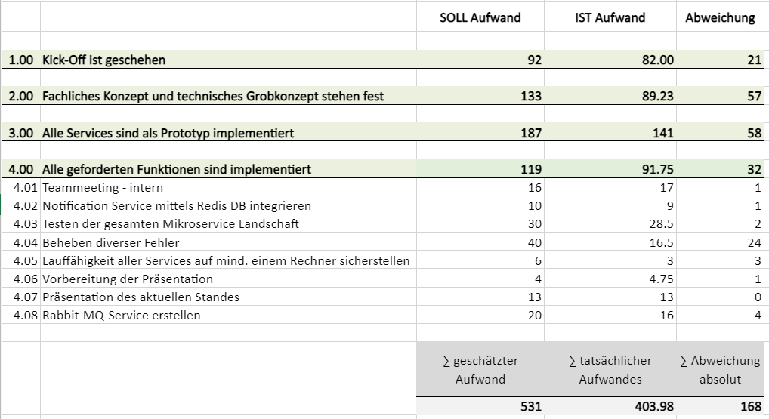
Aufwandsschätzung

Slide 3
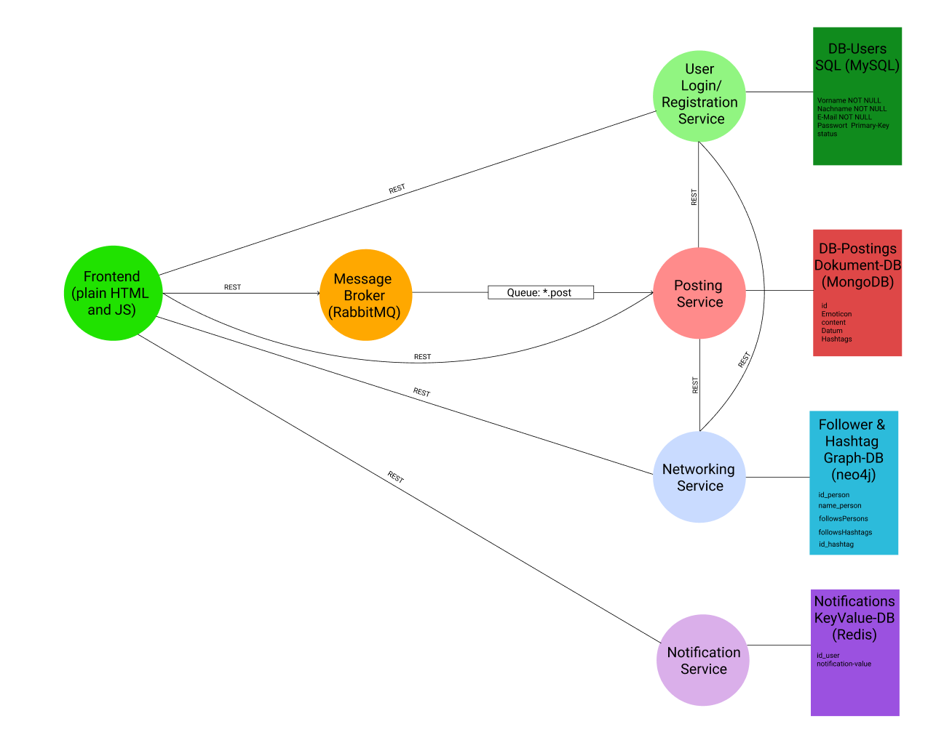
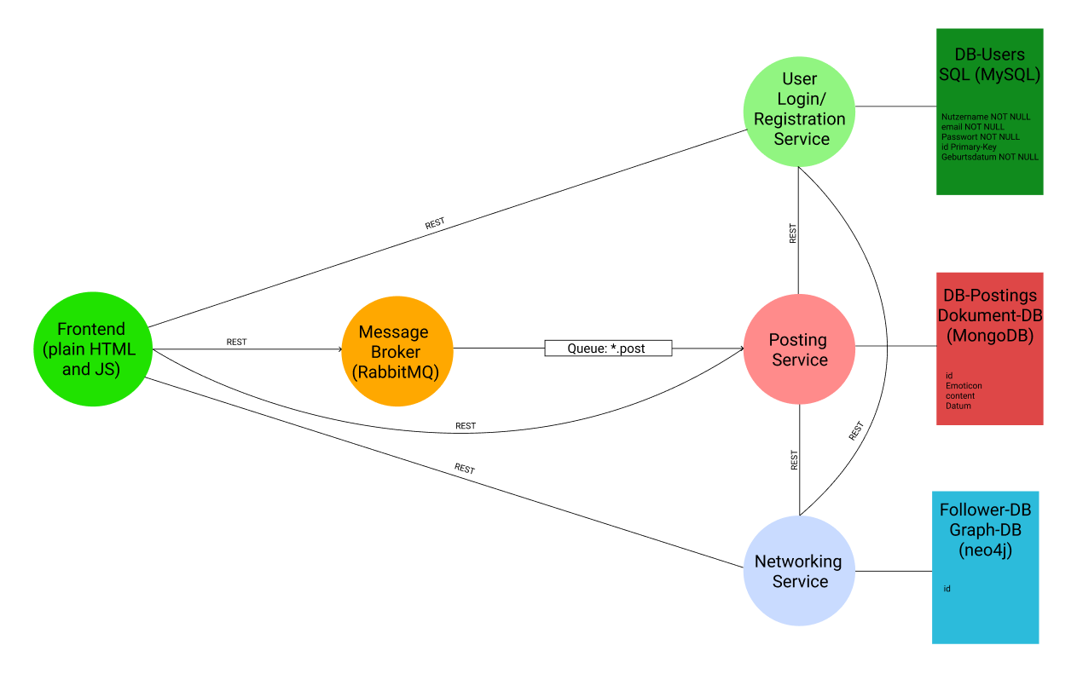
Architektur
Finale Version:
1.Version:

Slide 4
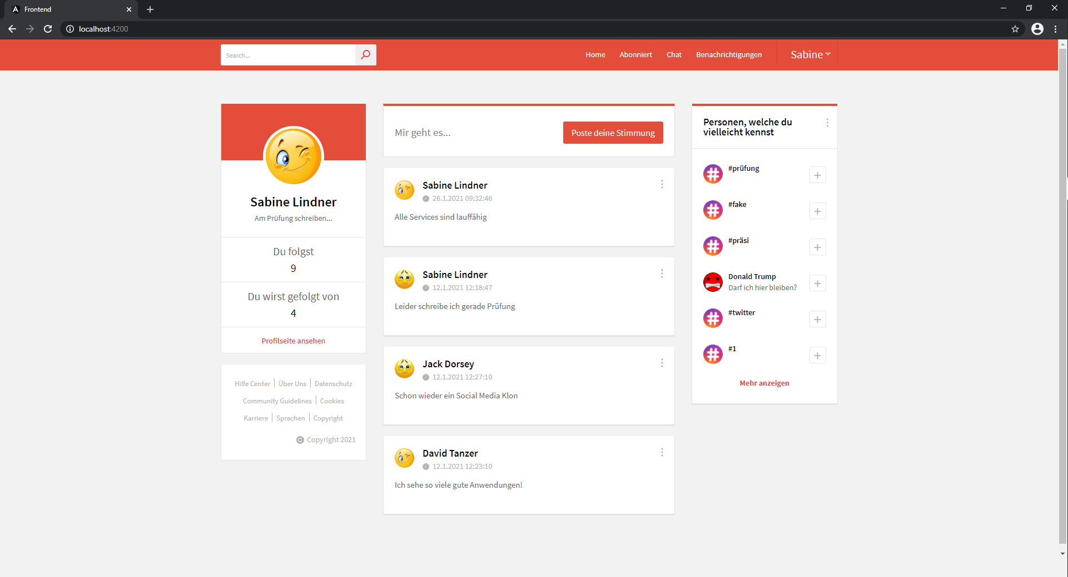
DEMO Laufende Anwendung

